Slide 1
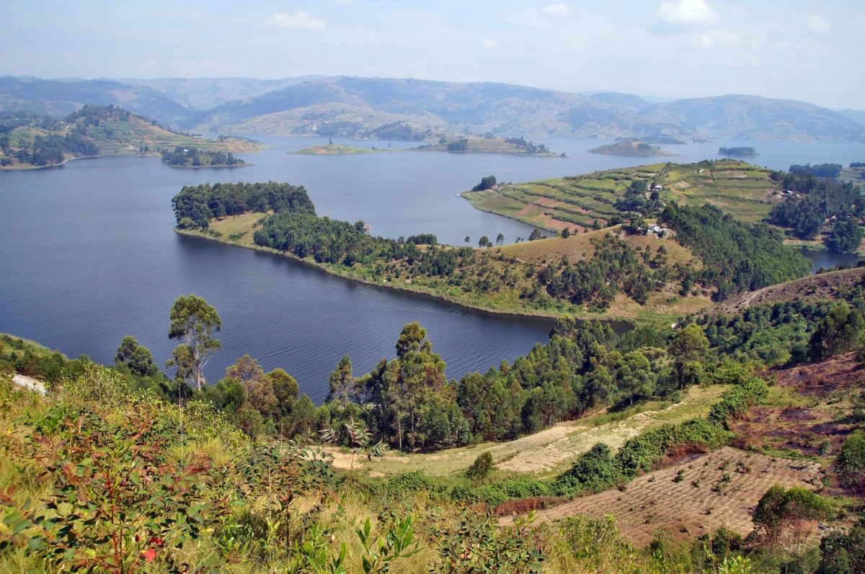
L'ARCHITECTURE DES ROYAUMES
DES GRANDS LACS
| Département d’Urbanisme, d’Architecture et d’Aménagement durable du Territoire |
Exposants :
Aïcha Sané
Mouhamed Samb
Marie Jeanne Sarr
Henry Moustapha Ngom
Eugène Emmanuel Benoit Ngom

Slide 2
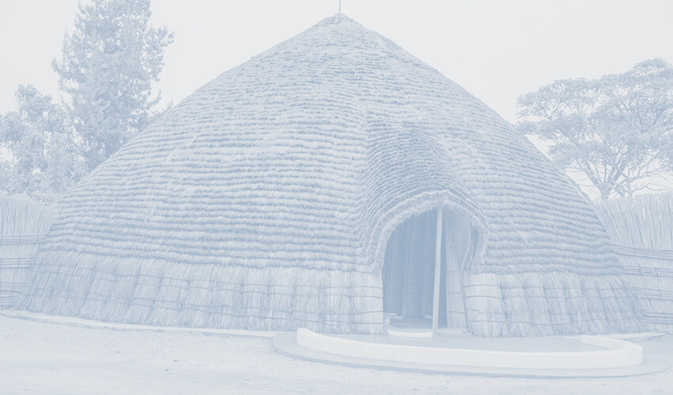
PLAN
I- Identification d’une Architecture Traditionnelle :
Cas des Tombes du Buganda
II- Caractéristiques traditionnelles
III- Techniques et matériaux de construction
IV- Époque et expansion dans l’espace

Slide 3

Introduction
La région des Grands Lacs, comprenant le Burundi, le Rwanda, l'Ouganda, l'est de la RDC, et l'ouest de la Tanzanie, est marquée par une histoire riche de royaumes comme Buganda, Rwanda et Bunyoro. Ces royaumes ont développé des architectures traditionnelles qui reflètent leur organisation sociale, leurs croyances spirituelles et leur adaptation à l'environnement. Les Tombes de Buganda à Kasubi, situés à Kampala, sont un exemple emblématique, classés au patrimoine mondial de l'UNESCO.

Slide 4
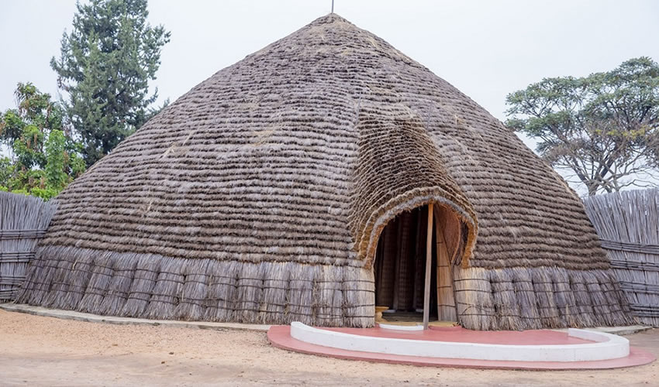
I- Identification d’une Architecture Traditionnelle :
Cas des Tombes du Buganda
Les huttes royales du Buganda, un royaume traditionnel situé en Ouganda, sont des structures emblématiques qui reflètent la richesse culturelle et l'histoire de cette région. Associées à la royauté, elles sont souvent regroupées dans un complexe appelé "Lubiri", le palais royal, qui abrite les résidences du roi, des reines, et des membres de la cour. Ce lieu est également utilisé pour des cérémonies importantes, comme les couronnements et les célébrations culturelles.

Slide 5
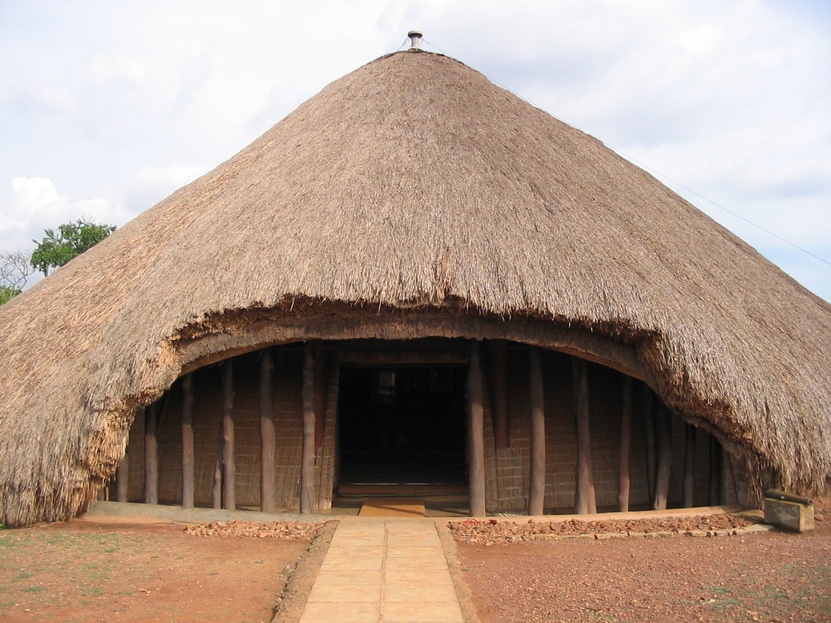
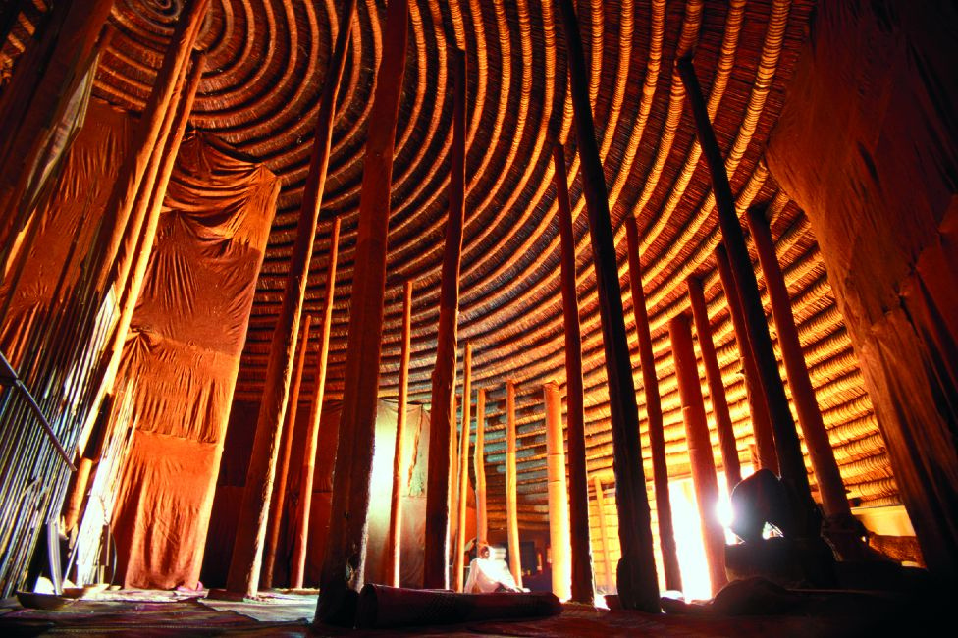
Tombes du Buganda
Les Tombes des rois du Buganda, notamment le bâtiment principal Muzibu-Azaala-Mpanga, sont une structure circulaire surmontée d'un dôme, construite en 1882 et convertie en site funéraire en 1884. Ils sont situés sur la colline de Kasubi,à Kampala, couvrant 26,8 hectares, et incluent quatre tombes royales. Cette architecture est un exemple rare de palais et de site funéraire des Baganda, datant du 13e siècle.

Slide 6

II- Caractéristiques traditionnelles

Slide 7
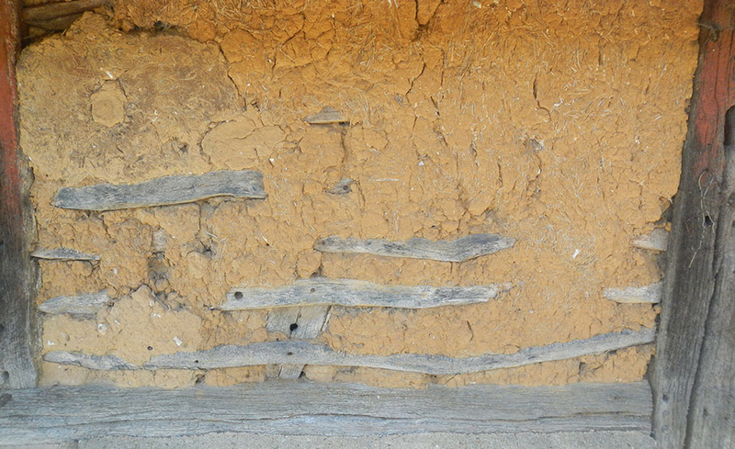
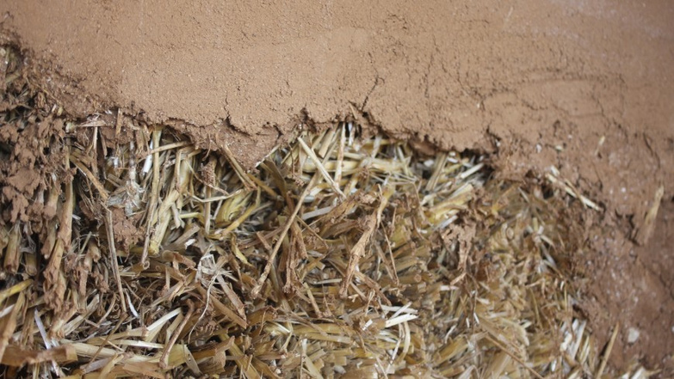
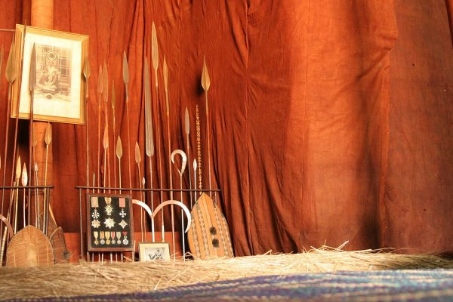
Pourquoi c'ette architecture est traditionnelle ?
L’architecture des royaumes des Grands Lacs, notamment du Buganda, est considérée comme traditionnelle pour plusieurs raisons:
Transmission Savoir-faire
Adaptation au Climat
Matériaux Locaux
Expression de valeurs

Slide 8

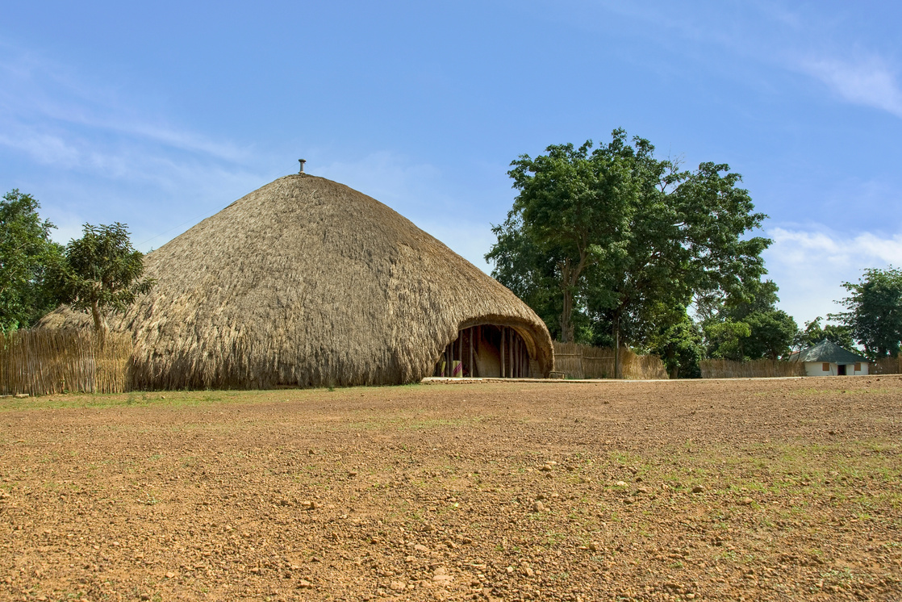
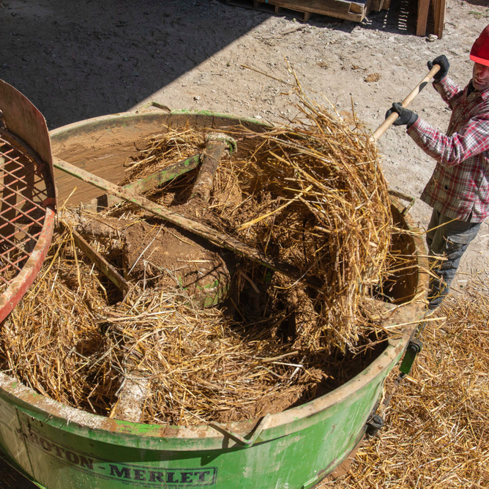
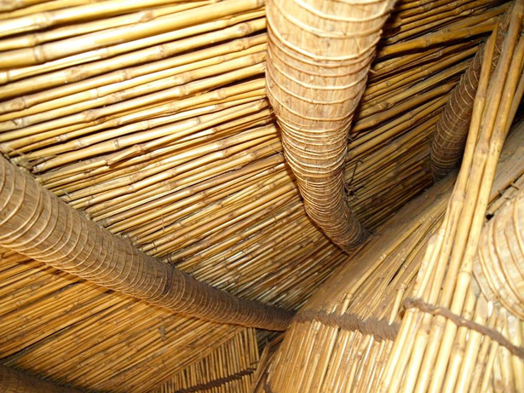
En quoi est elle Traditionnelles ?
2
ORGANISATION SPATIALE
Reflétant la hiérarchie sociale et les croyances
1
3
TECHNIQUES CONSTRUCTION
SYMBOLISME
1
Dans les formes et les décorations
Méthodes artisanales comme le torchis, le colombage, la terre battue, la charpente en bois,...

Slide 9
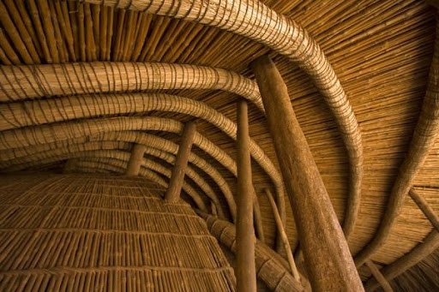
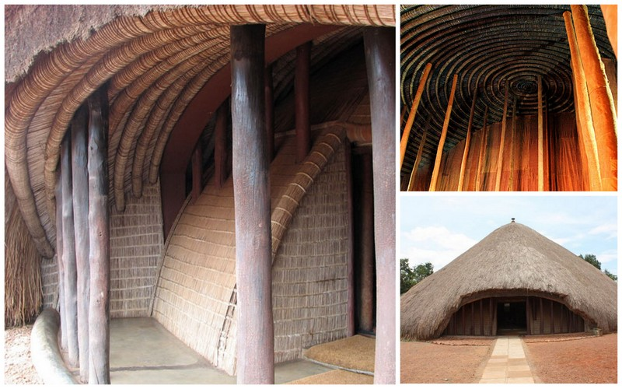
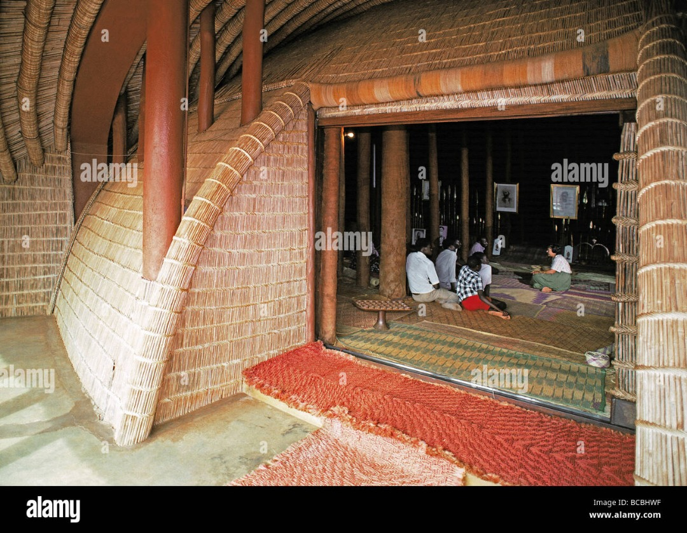
identité architecturale
Le toit comme symbole des clans
Les poteaux comme force de la fondation
La croyance comme sens de construction

Slide 10
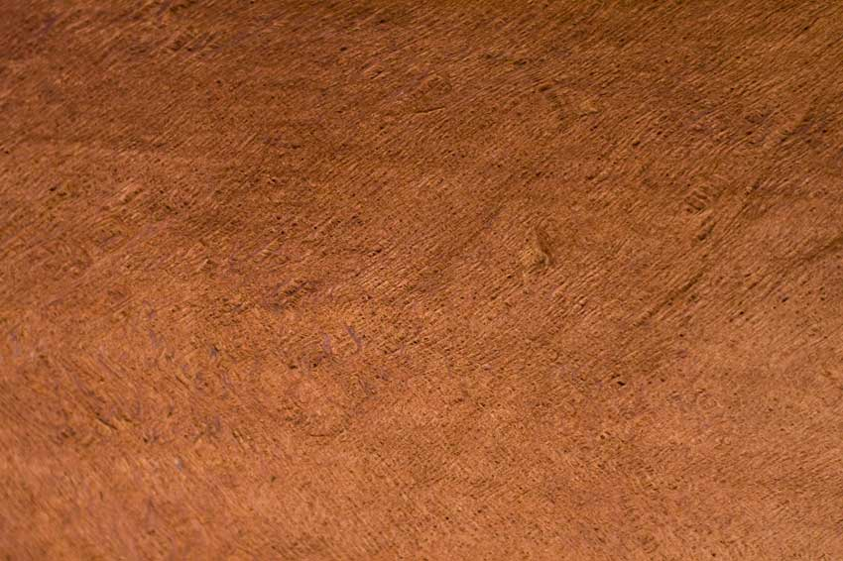


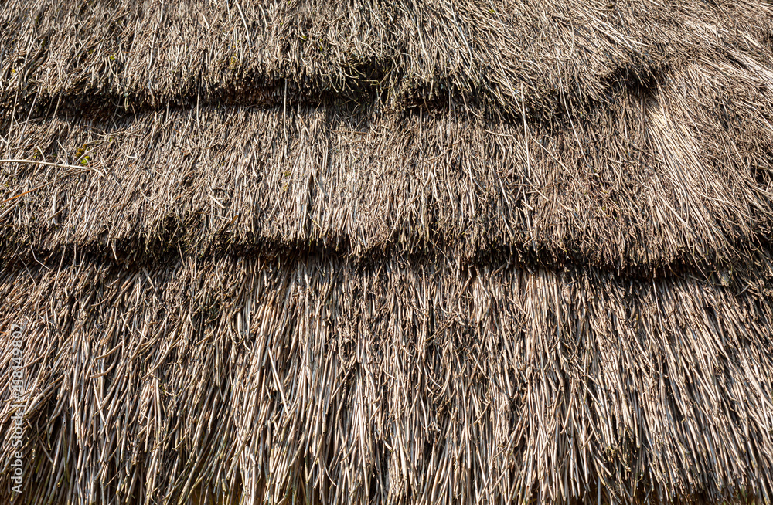
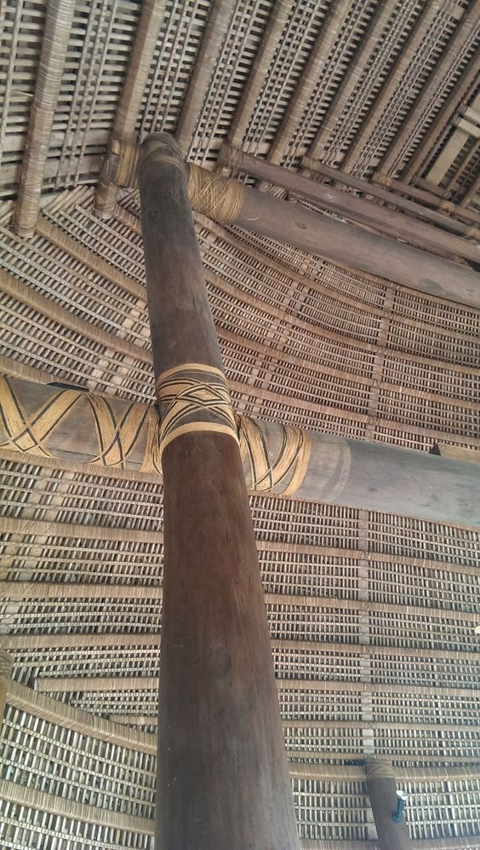
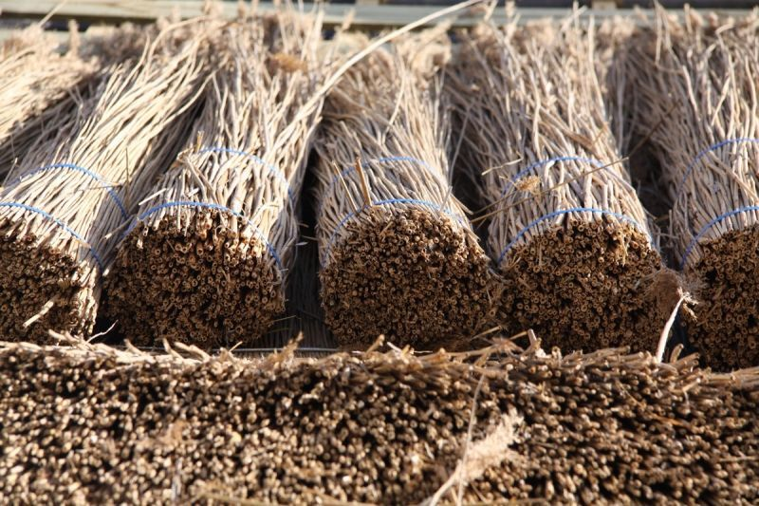
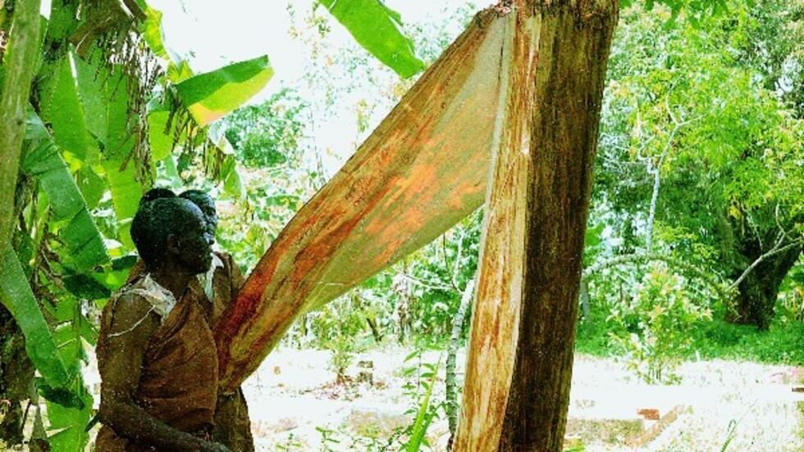
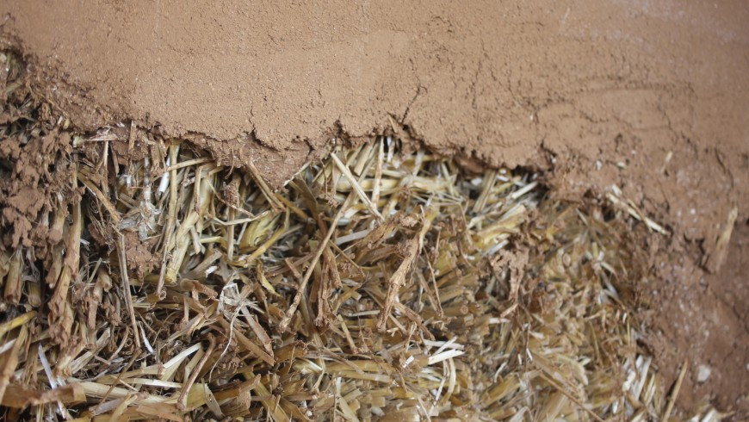
III- Techniques et matériaux de construction
Matériaux de construction
Chaume
Bois
Roseaux
Tissu d’écorce
Terre et torchis

Slide 11
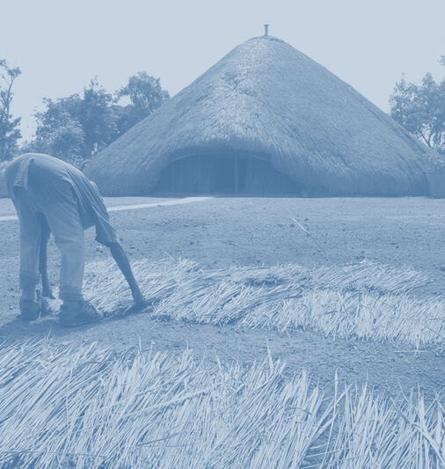
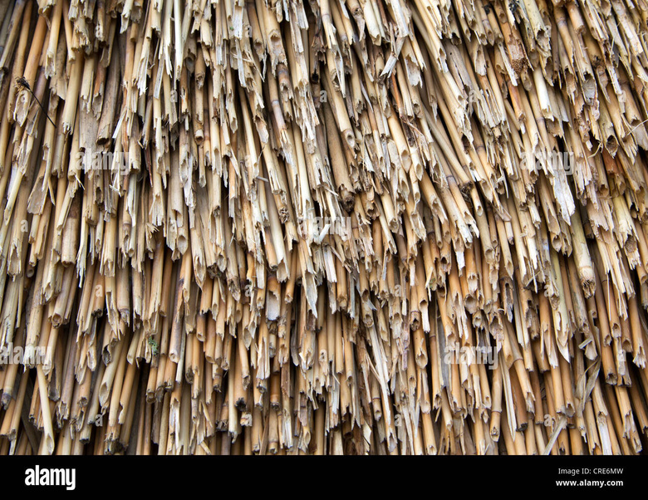
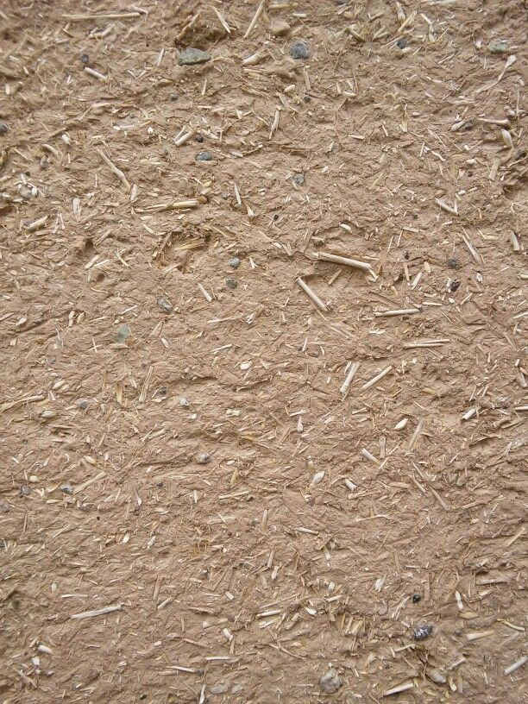
Techniques de construction
Structure circulaire et dôme
La technique de chaumage
Terre et Torchis
Le Muzibu-Azaala-Mpanga
Interieur en roseaux et tissu d’écorce
Organisation spatiale
Entretien et renouvellement
Travaillés par le clan Ngo, qui se charge des décorations intérieures et des cloisons, intégrant des motifs symboliques.
Entrée marquée par une maison des gardes, Cour centrale (Olugya) et bâtiment principal au sommet de la colline.
Entretien régulier en raison de la nature périssable des matériaux organiques (la paille est remplacée périodiquement)

Slide 12
IV- Époque et expansion dans l’espace

Slide 13
1 - Epoques
Origines (XIVe-XVe siècles)
Les premiers styles architecturaux apparaissent avec la structuration des royaumes, comme le Buganda, le Bunyoro ou le Rwanda, issus de l’hypothétique empire Kitara (une entité contestée mais souvent citée comme influence commune). Cette période voit l’adoption de techniques utilisant des matériaux locaux (bois, chaume, roseaux), influencées par la migration des peuples bantous dès le Ier millénaire.
Apogée (XVIIe-XIXe siècles)
L’architecture atteint son plein développement avec la consolidation des monarchies centralisées. Par exemple, au Buganda, les résidences royales et les tombes (comme celles de Kasubi, construites en 1882) illustrent cette maturité. Au Rwanda, les maisons en forme de ruche des Mwami témoignent d’un raffinement technique et symbolique.
Déclin et transition (fin XIXe-XXe siècle)
L’arrivée des Européens, notamment avec la colonisation à partir des années 1880-1890, marque un tournant. Les influences coloniales (brique, métal) supplantent progressivement les styles traditionnels, bien que certains éléments persistent dans des reconstructions ou des pratiques culturelles.

Slide 14

2- expansion dans l’espace
Diffusion régionale
Variations locales
Le style architectural, caractérisé par des bases circulaires, des toits coniques en chaume et des structures en matériaux végétaux, s’est répandu à travers la région grâce aux échanges entre royaumes. Par exemple, le Buganda a influencé le Bunyoro et le Toro, tandis que le Rwanda partageait des similitudes avec le Burundi et les royaumes du Kivu.
Bien que le modèle soit cohérent (forme circulaire, usage de bois et chaume), des adaptations locales émergent. Au Rwanda, les toits sont plus pointus pour résister aux pluies abondantes ; au Buganda, les structures royales intègrent des espaces plus vastes pour refléter le pouvoir centralisé.
Limites de l’expansion
L’influence reste confinée à la région des Grands Lacs, car les matériaux périssables (contrairement à la pierre du Grand Zimbabwe) et l’absence d’urbanisation massive limitent sa portée au-delà. L’arrivée du commerce à longue distance (XIXe siècle, via les côtes swahilies) et la colonisation freinent son développement, orientant les royaumes vers des styles hybrides.

Slide 15
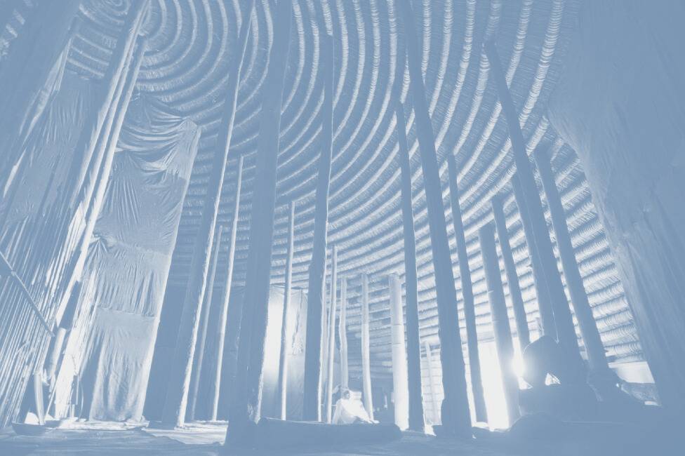
Conclusion
les Tombes du Buganda se dressent comme des symboles durables de fierté culturelle et de patrimoine, incarnant les traditions, les croyances et l'histoire du royaume. À travers leurs caractéristiques traditionnelles, leurs techniques de construction et leurs matériaux, ces joyaux architecturaux fournissent un aperçu du passé du Buganda tout en façonnant son avenir. En reconnaissant l'importance de préserver et de promouvoir les Tombes du Buganda, nous honorons non seulement l'héritage du royaume, mais enrichissons également la diversité de notre patrimoine humain commun.

